Slide 1

Velkommen til
Gundsø Omsorgscenter
#ALLE TIDERS ROSKILDE
Gundsø Omsorgscenter
Gundsølillevej 6
4000 Roskilde

Slide 2
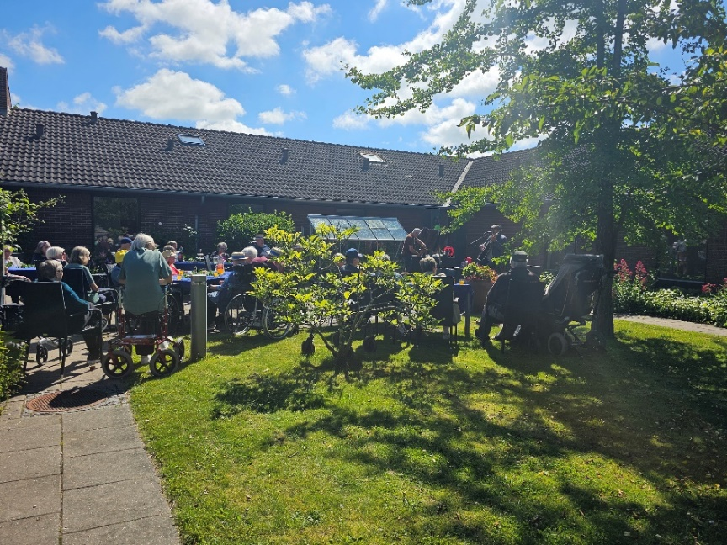
Velkommen
Gundsø Omsorgscenter har 29 plejeboliger og blev indviet d. 20. maj 1976. Det er et lidt ælde hus med masser af patina og sjæl.
Alle lejligheder er i stueplan med direkte udgang til gang ,fællesarealer og udgang til skønne haver. Huset er bygget som en firelænget ejendom med et par ”vinger” i hver ende, der udgør boligerne. Centerets midte består af en stor atriumhave med skønne planter træer og et drivhus.
Smuk gårdhave
Vi er et ganske særligt sted og sammen vil vi gerne skabe et hjem hvor der er masser af varme, smil og glæde.
Vi har forskellig baggrund og uddannelse, og det sikrer netop den mangfoldighed, der er til stor gavn, når vi arbejder med individer. Fælles for os alle er, at vi holder meget af arbejdet med mennesker, der er ramt af demenssygdom. Der lægges meget vægt på at skabe en tryg, rolig og hjemlig atmosfære.
Vind en pølsevogn og et musik arrangement til 50. pers.
#ALLE TIDERS TOUR

Slide 3
Vi arbejder ud fra psykolog Tom Kitwoods tanker om personcentreret omsorg. Vi ser derfor mennesket før diagnosen.
Det er derfor vigtigt for os, at mennesket bliver mødt som ”et unikt individ”, og at vi anerkender og rummer det enkelte eksistens der, hvor han / hun er, med hver deres livshistorie og identitet.
Vi støtter, trøster og skaber tryghed for beboer og pårørende for at lette overgangen fra eget hjem til plejecentret.
Samarbejdet med familie og pårørende prioriteres højt
Sammen kan vi skabe en hverdag med indhold af livskvalitet og værdighed for beboerne.
I huset har vi en Seniorhøjskole hvor hjemmeboende borgere kommer i dagtimerne. Ofte har vi aktiviteter på tværs af Seniorhøjskolen og plejecentret til glæde for alle. Vi understøtter og graduerer aktiviteter individuelt, således at alle beboer kan mestre en hverdag, samt deltage i meningsfulde aktiviteter.
Personcentreret-omsorg af
Tom Kitwood

Slide 4
Praktisk information
Nøglebrikker
I forbindelse med indflytning udleveres nøglebrikker til boligen.
Her kan vores servicemand kontaktes
Telefon og TV
I fællesstuen er der et stort fælles tv.
Lejlighederne har stik til telefon og TV Men det er forældet og billedkvaliteten er ikke specielt god ligesom der er forstyrrelse i modtagelsen. Derfor anbefales at medbringe en BOX for tv-signal. Kontakt Jyllinge Radio på 40879126.
Forsikring
Indboforsikring, der dækker fællesarealerne, men ikke
boligerne. Derfor opfordres borgerne til at have en indboforsikring.
Vi opfordrer helt generelt til at beboerne ikke har kostbare ting med, som ikke kan erstattes eller kan ”tåle” at blive væk i huset..
Læge
Som borger på et plejecenter i Roskilde Kommune har du mulighed for at skifte læge til den faste læge, der er tilknyttet det enkelte plejecenter. På Gundsø Omsorgscenter er den faste læge: Gundsølægerne, Hyldekærsvej 2, 4000 Roskilde / Gundsømagle.
I velkomstmappen finder i mere info om læges praksis.
Influenzavaccination
Influenzavaccination er et gratis tilbud til alle beboere og foregår om efteråret. Det foregår her i huset.
Tøj og linned
Du skal selv have dit sengetøj og tøj med og der er egenbetaling af lagen og sengelinned hvis der er behov for et ekstra sæt.
Alt vasketøj skal kunne tåle 60 grader og tåle tørretumbler.

Slide 5
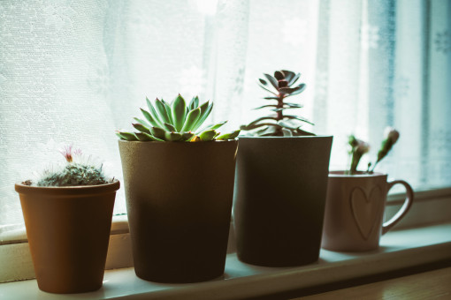
Tandpleje
Du har mulige for at blive visiteret til tandlægen.
Fodpleje
Fodplejeren kommer hver 2 torsdag, og personalet sørger for, at borgerne bliver skrevet på listen til behandling. Kontakt os ved behov.
Indretning og bolig
Boligen er umøbleret og kan indrettes efter eget ønske.
Dog er det nødvendigt, at møbler og belysning er hensigtsmæssigt placeret, og der er plads til hjælpemidler så vi kan støtte dig bedst muligt. Det anbefales, at møblere boligen med velkendte ting, da det ofte vil skabe mere ro og hjemlig omgivelser. Se nærmere i detaljeret bilag.(Hvad er godt når man flytter ind)

Slide 6

Husregler
Vasketøj
Vasketøjet skal kunne tåle 60grader i maskinen. Tøjvask som ikke kan tåle de 60 grader i vaskemaskinen skal med hjem til pårørende.
Te/kaffe
Pårørende er velkommen til at tage kaffe/Te fra køkkenet. Det er lagt frem på en bakke.
Lån af lokaler
Der er forskellige lokaler i huset som I er velkommen til at bruge i huset. Der hænger et kalender ind til lokalet, hvor du kan skrive dig på.
Foto/billeder
Billeder af personale og andre beboer må ikke tages eller offentliggøres pga. datalovgivningen.

Slide 7

Mad/forplejning
Maden bliver leveret direkte fra vores køkken. Her bliver der serveret hjemmebagt brød, kager og andre desserter. Til frokost nyder vi en koldt anretning og til aftensmad er der altid en lækker varm ret. Til de forskellige måltider tilbyder vi drikkevarer efter individuelle behov og ønsker.
Vi er tæt omkring borgerne under måltiderne og sørger for hygge og fælleskab i vores fælles cafe. Vi tager selvfølgelig også individuelle hensyn, hvis der er behov for spisning i egen bolig.
I kan altid følge med i madplanen som hænger i huset.
Vi er vilde med at få besøg fra pårørende under måltiderne, men giv gerne et lille hint dagen før kl.12.00, så vi kan bestille ekstra mad.

Slide 8

Aktiviteter
Vi planlægger rigtig mange forskellige aktiviteter i huset. Der er mulighed for det kreative og fordybelse i vores lille ”glassal”. Vi har også en skøn pavillon i haven med tegne og malegrej klar, hvis du får børnebørn eller pårørende på besøg og får lyst til at lave kreativitet sammen.
Vi udfolder os fysisk ved at deltage til dans og gåture, men vi deltager også til stolegymnastik med Seniorhøjskolen.
Udover de daglige aktiviteter, tilbyder vi forskellige fælles arrangementer, såsom foredrag, musik, koncerter, gudstjeneste, reminiscens aktiviteter og erindringsdans. Vi spiller også banko og andre spil. Vi har nuttede besøgshunde som besøger os med jævne mellemrum.
Salon og frisør
I vores lille Salon kan du forkæle dig selv i massagestolen, samt nyde et spabad med bobler.
Det er også her frisør Marlene fra ”M Design” holder til. Marlene kommer hver 4 eller 5 uge, og vi sørger gerne for at lave aftaler for borgerne.
Marlene har telefon nr. 29 70 70 74.
billede

Slide 9
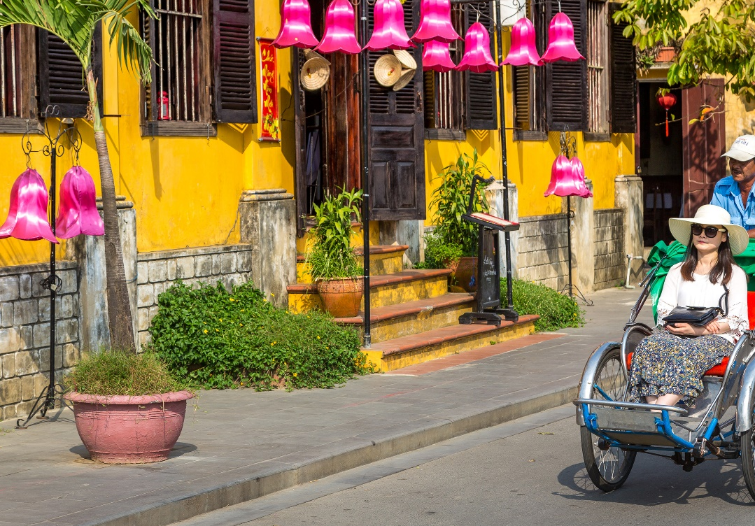
Hele sommeren er vi ude og stimulere vores sanser og nyder de smukke blomster og frugttræer i haven. Vi har fugle i voliere og et drivhus hvor vi sår blomster og krydreurter. I huset har vi flere beboere som elsker, at lave havearbejde og nusle med ukrudt, som en naturlig aktivitet i hverdagen.
Elsker du lidt ekstra fart i hverdagen og få vind i håret, så har vi frivillige cykelpiloter og ansatte som er klar til at træde i pedalerne med de smarte rickshaw cykler.
Har du ideer til aktiviteter eller har du en særlig evne indenfor musikverdenen eller andet, så er du meget velkommen til at dele det med os. Det vil vi elske.
Ved hovedindgangen kan du altid følge med i de seneste aktiviteter, samt på vores hjemmeside:
Aktiviteter og begivenheder - Gundsø Omsorgscenter (roskilde.dk)

Slide 10
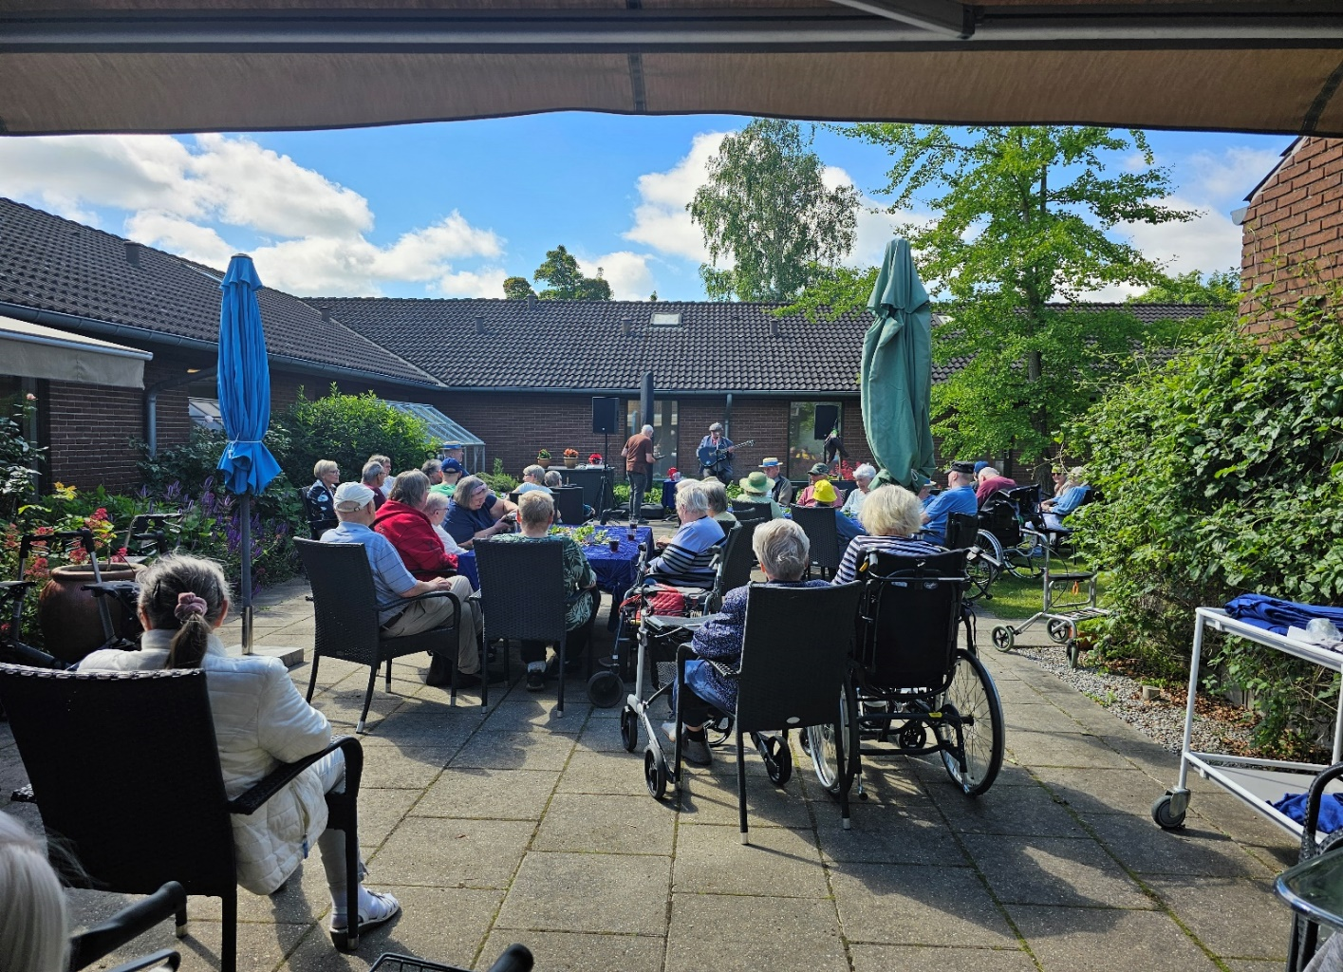
Kontakt oplysninger
Vi anbefaler, at pårørende kontakter os mellem k.10.00-12.00 og aften kl.19.00-20.00. Dette da vi har fokus på at være omkring beboerne og være tilstede omkring plejen og omsorgen.
Gundsø Omsorgscenter | 46 31 87 52
Centerleder Pia Schwerdtfeger | 46 31 5588
Afdelingsleder Jeanne Bylov Nielsen | Mobil: 30630874
Service mand Johnny | Mobil:30844330

